Slide 1
Альфа-спектрометрия с применением ППД

Slide 2
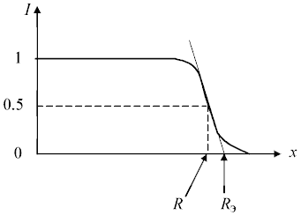
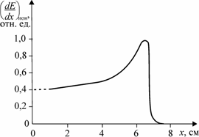
Пробег α-частиц
Notes:
является основным методом определения альфа-излучателей с различными периодами полураспада.
Альфа-частицы обладают высокой ионизирующей способностью (4,2 МэВ – 10⁵ пар ионов в воздухе). Длина пробега альфа-частицы и ионизация, производимая ею, зависят от ее энергии. Для полупроводниковых материалов энергия, расходуемая на образование электронно-дырочной пары, относительно невелика. 3,8 и 2,9 эВ для кремния и германия.

Slide 3
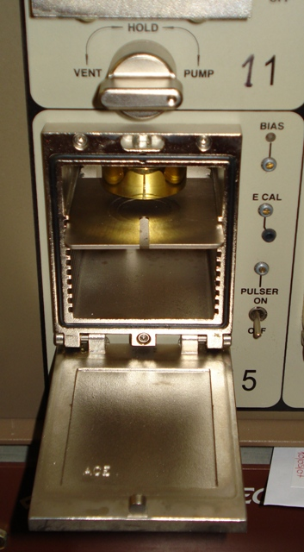
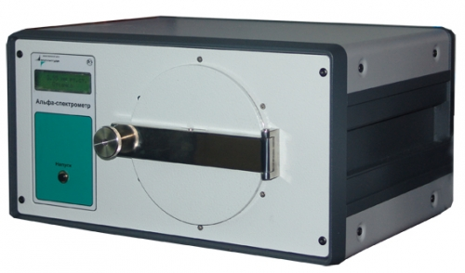
Альфа-спектрометрия
Notes:
В настоящее время для определения альфа-излучателей применяют кремниевые детекторы различной площади с толщиной чувствительного слоя около 100 мкм, что обеспечивает полное поглощение альфа-частиц с энергиями от 4 до 9 МэВ.
При проведении измерений детектор и препарат находятся в вакуумной камере для предотвращения ослабления потока альфа-частиц воздухом.

Slide 4
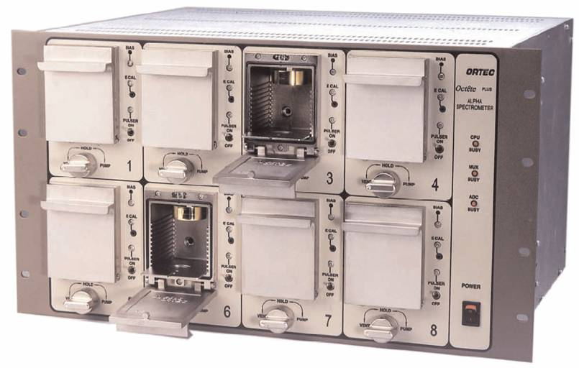
Альфа-спектрометрия
Notes:
Современные альфа-спектрометрические системы могут работать с несколькими детекторами.

Slide 5
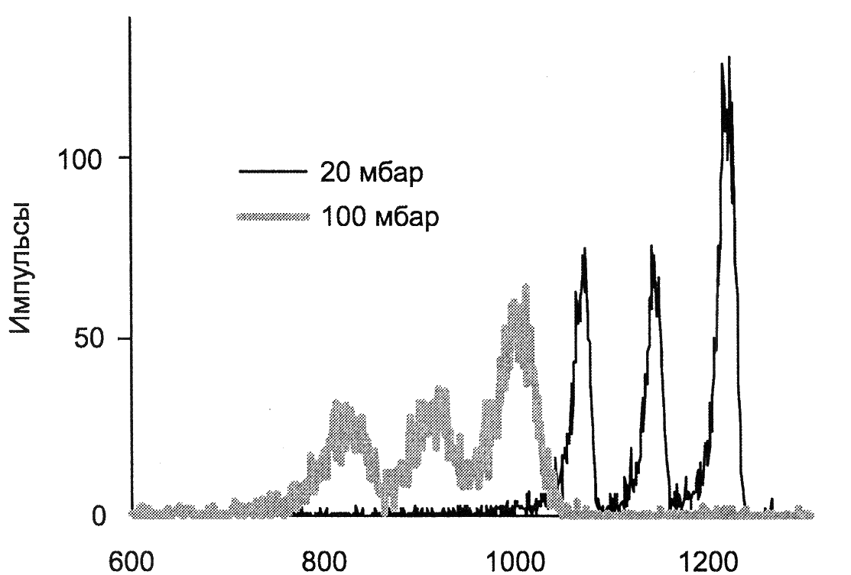
Спектры, полученные при различных давлениях в вакуумной камере
Notes:
Для калибровки альфа-спектрометров используются стандартные источники альфа-излучателей с относительно высокой активностью. Форма и разрешение альфа-пиков зависят от расстояния между препаратом и детектором и от остаточного давления в вакуумной камере.
Разрешение пиков зависит от свойств детектора и измеряемого препарата. Для сравнения разрешающей способности различных детекторов используют значение ширины на полувысоте пика 241Am (E=5,486 МэВ) на удалении от детектора вдвое большем, чем диаметр чувствительной зоны детектора. Разрешающая способность современных ППД альфа-излучения составляет около 10 кэВ.

Slide 6
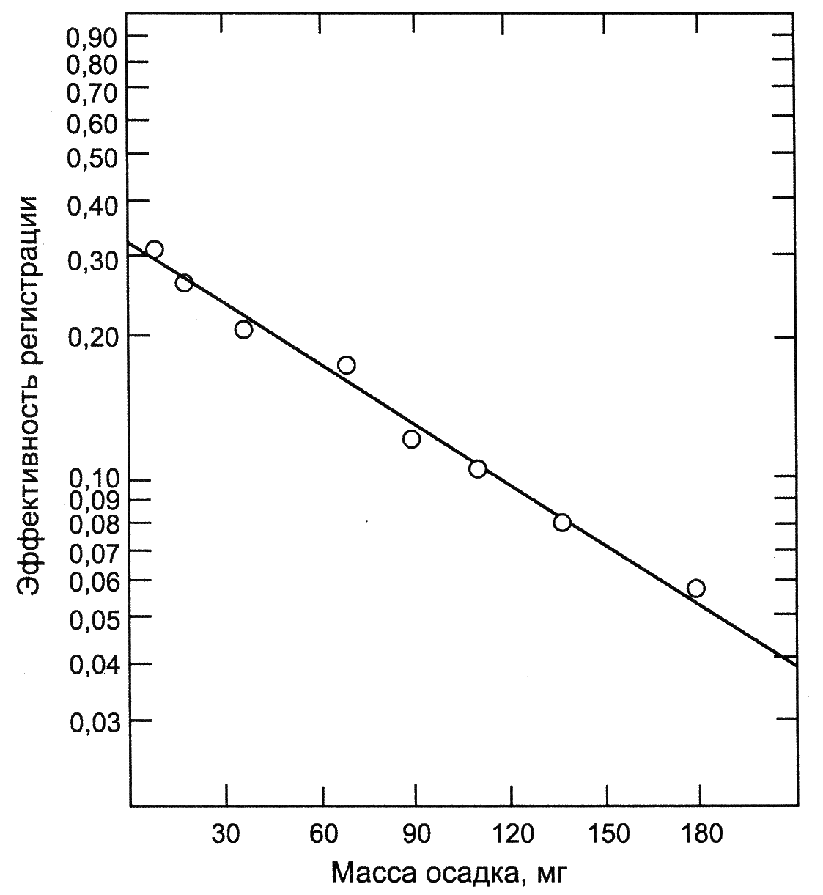
Зависимость эффективности регистрации альфа-частиц от массы осадка
Notes:
Из-за малой проникающей способности альфа-частиц препараты, приготовленные для альфа-спектрометрии по возможности не должны содержать посторонних примесей, а только измеряемый радионуклид, нанесенный тонким слоем. В толстых препаратах, содержащих примеси, наблюдается самопоглощение альфа-частиц, вследствие чего калибровка по эффективности осложняется.

Slide 7
Эффективность регистрации
Notes:
Эффективность регистрации может быть оценена с помощью стандартных препаратов.
Из-за того, что свойства (размеры, наличие примесей) стандартных препаратов и препаратов реальных проб различаются, значение эффективностей, полученные с помощью стандартных препаратов, применяются относительно редко.
Чаще используются изотопные метки химического выхода, калибровка по эффективности при этом не требуется. В этом случае активности определяемого изотопа рассчитывают как …, где M – метки.

Slide 8
Оптимальное давление
Notes:
Полная энергия альфа-распада является суммой энергии альфа-частицы и кинетической энергии дочернего ядра (энергии отдачи). Ядро отдачи разрывает химические связи и покидает свое место в источнике. Такие ядра могут быть радиоактивными и покинув источник могут долететь до детектора. В результате, по мере эксплуатации детектора его фон может постепенно увеличиваться. Загрязнение, связанное с эффектом отдачи, в наибольшей степени сказывается при измерении высокоактивных препаратов. Поэтому рекомендуется после измерения извлекать препараты из измерительной камеры. Для предотвращения увеличения фона в результате такого загрязнения можно незначительно увеличить давление в измерительной камере. Установлено, что слой воздуха толщиной 12 мкг/см² является оптимальным для предотвращения загрязнения детектора ядрами отдачи. Оптимальное значение давления в измерительной камере выражается через расстояние от препарата до детектора и толщину слоя воздуха. Так, для расстояния в 0,5 см и значения толщины слоя воздуха 12 мкг/см² требуется давление 20 мбар. (1 бар=10⁵ Па=133,32 мм рт.ст.)

Slide 9
Подготовка препаратов
Выделение из образца (в раствор)
Отделение от матрицы
Подготовка счетного препарата
Notes:
Для большинства задач, связанных с определением альфа-излучающих радионуклидов, необходима процедура выделения определяемого радионуклида из образца.

Slide 10
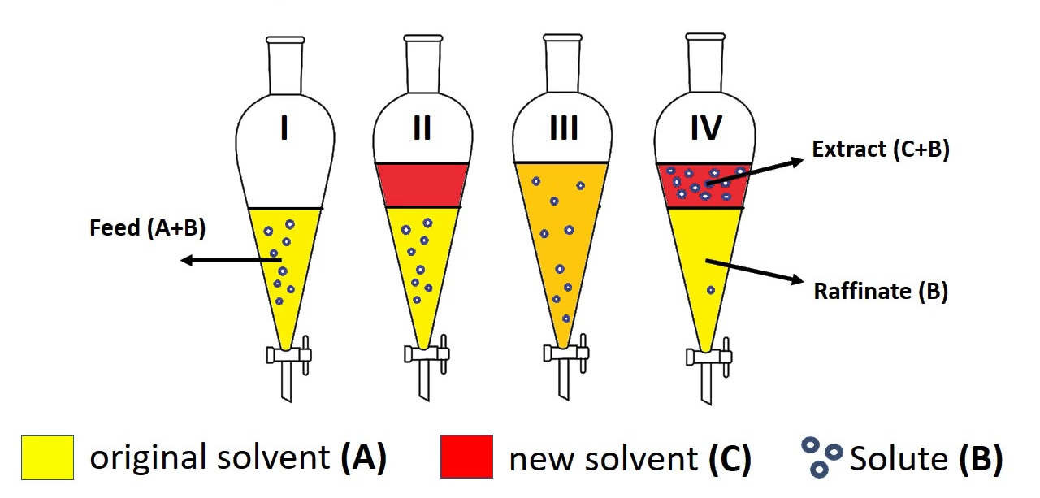
Экстракция
Notes:
Далее следует отделение радионуклида от других, мешающих альфа-излучающих радионуклидов. Для этого используют разнообразные радиохимические методики.

Slide 11
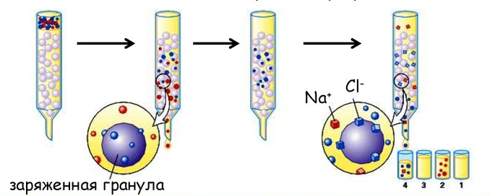
Ионообменная хроматография

Slide 12
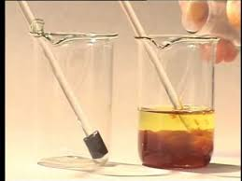
Осаждение (соосаждение)

Slide 13
Выпаривание на подложке
Notes:
Важной процедурой является приготовление препаратов для измерения. Основное требование – отсутствие примесей, способных поглощать альфа-частицы. В настоящее время используется три основных метода приготовления препаратов: выпаривание на подложке, электролитическое осаждение, микроосаждение.

Slide 14
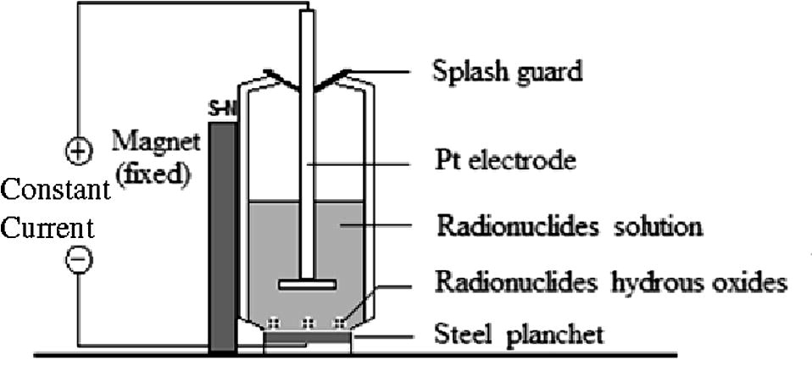
Электролитическое осаждение
Notes:
Электрохимическое осаждение — нанесение на поверхность мишени слоя металла из электролита, содержащего раствор этого металла, спонтанное или под воздействием электрического тока (электролитическое).

Slide 15
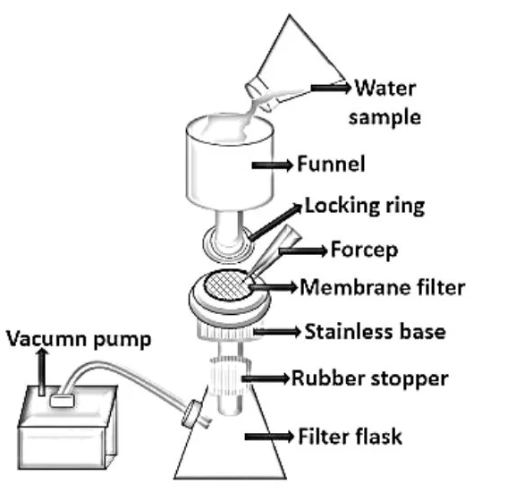
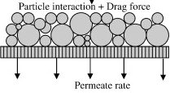
Микроосаждение
Notes:
Микроосаждение радионуклидов проводят чаще всего с фторидами или гидроксидами редкоземельных металлов. Отделение осадка из раствора проводят с помощью вакуумного фильтрования через мембранные фильтры.

Slide 16
Определение активностей
Интегрирование по областям;
Метод анализа формы α-пика.
Notes:
Для определения активностей отдельных радионуклидов используют два основных подхода: интегрирование по областям и метод анализа формы альфа-пика.

Slide 17
Интегрирование по областям
ШПВ
2,5
1,5
Notes:
Интегрирование по областям – простой способ. Может использоваться в том случае, если в спектре не происходит наложения пиков. Для нахождения интенсивностей индивидуальных пиков выделяют соответствующие области спектра и проводят суммирование числа импульсов (обычно берут 2,5 величины ШПВ в низкоэнергетическую область от максимума и 1,5 величины ШПВ в высокоэнергетическую).

Slide 18
Анализ формы α-пика
ШПВ
2,5
1,5
Notes:
Если разрешения разрешение альфа-пиков недостаточно для применение метода интегрирования по областям (наблюдается наложение пиков), используется более сложная процедура анализа формы альфа-пиков, заключающаяся в математическом разложении пиков. Эта процедура требует применения специальных программных средств. Асимметричность пиков может быть уточнена введением поправок в формулу распределения Пуассона. Успешное применение анализа формы альфа-пиков возможно, если в спектре присутствует хотя бы один интенсивный пик, из анализа которого можно определить параметры несимметричности для остальных пиков

Slide 19
Сравнение препаратов, полученных микроосаждением и электрохимическим (электролитическим) осаждением
2,5
1,5
8
1,5

Slide 20
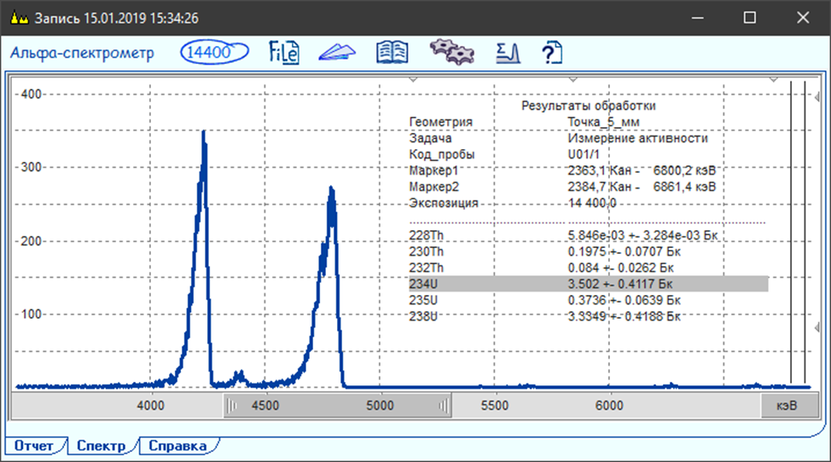
Определение изотопов U
Перевод в раствор
Хроматографическое отделение U от Th и Fe (анионит)
Дополнительная очистка переосаждением Fe(OH)3↓ в карбонатной среде
Электролитическое осаждение U на стальном диске
²³⁴U:
  4774,60 кэВ (71,38 %)
  4722,40 кэВ (28,42 %)
²³⁵U:
  4395.40 кэВ (57,73 %)
  4364,30 кэВ (18,92 %)
  4215,80 кэВ (6,01 %)
  …
²³⁸U:
  4198,00 кэВ (79,00%)
  4151,00 кэВ (20,90%)
²³⁸U
²³⁴U
²³⁵U

Slide 21
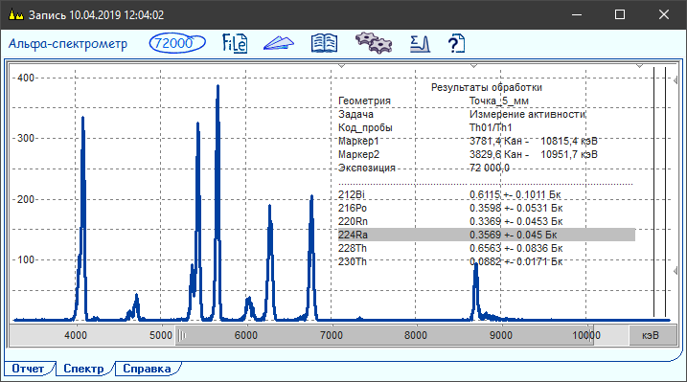
Определение изотопов Th
…
Хроматографическое отделение Th от Fe (катионит)
Электролитическое осаждение Th на стальном диске
²³²Th:
  4012,30 кэВ (78,20 %)
  3947,20 кэВ (21,70 %)
²³⁰Th:
  4687,00 кэВ (76,30 %)
  4620,50 кэВ (23,40 %)
²²⁸Th:
  5423,15 кэВ (72,20 %)
  5340,36 кэВ (27,20 %)
²³²Th
²²⁸Th
²³⁰Th

Slide 22
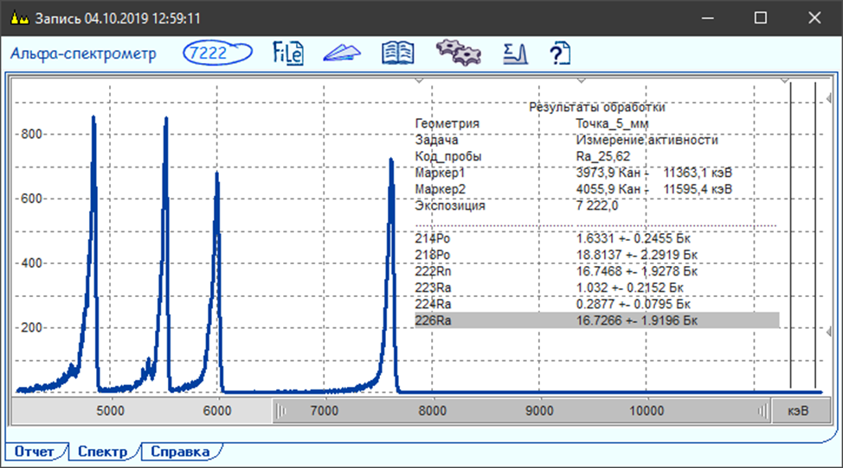
Определение ²²⁶Ra
Перевод в раствор
Отделение Ra: соосаждение остальных радионуклидов с Fe(OH)₃↓
Микроосаждение Ba(Ra)SO₄↓
Вакуумная фильтрация
²²⁶Ra:
  4784,34 кэВ (93,84 %)
  4601,00 кэВ (6,16 %)
²²⁶Ra
²²²Rn
²¹⁸Po
²¹⁴Po

Slide 23
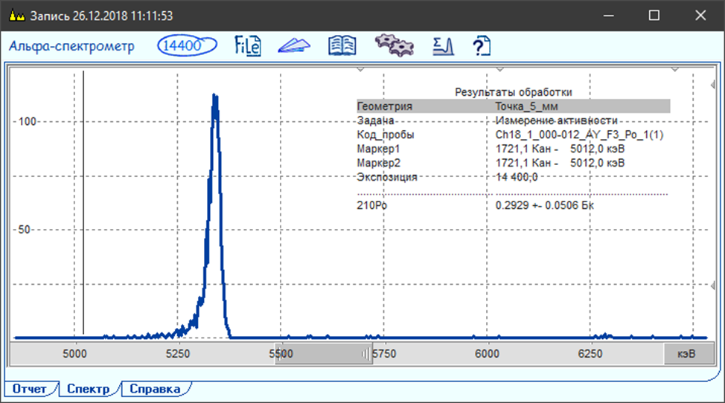
Определение ²¹⁰Po
Перевод в раствор
Связывание Fe в комплекс аскорбиновой кислотой
Спонтанное электрохимическое осаждение на дисках (Cu, Ni-Fe)
²¹⁰Po:
  5304,33 кэВ (100 %)

Slide 24
Альфа-радиметрия

Slide 25
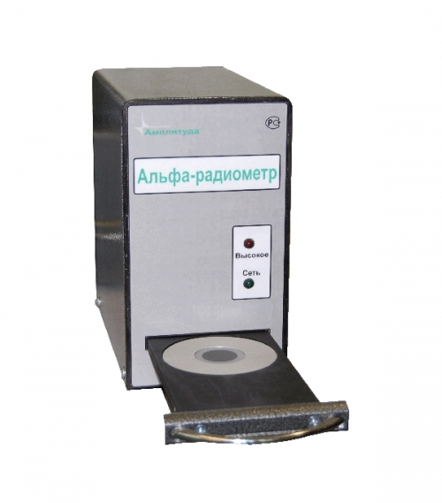
Notes:
Альфа-радиометрический анализ, на смену которому пришла альфа-спектрометрия, не позволяет идентифицировать радионуклиды. Приборы, применяемые для такого анализа (например, сцинтилляционные детекторы на основе ZnS(Ag)) позволяют измерить только суммарную альфа-активность препаратов. Поэтому применение альфа-радиометрических установок возможно только с препаратами, радионуклидный состав которых известен и скорости распада радионуклидов, входящих в состав препарата, позволяют по результатам проведения нескольких измерений суммарной альфа-активности, разнесенных во времени, определить их удельные активности.

Slide 26
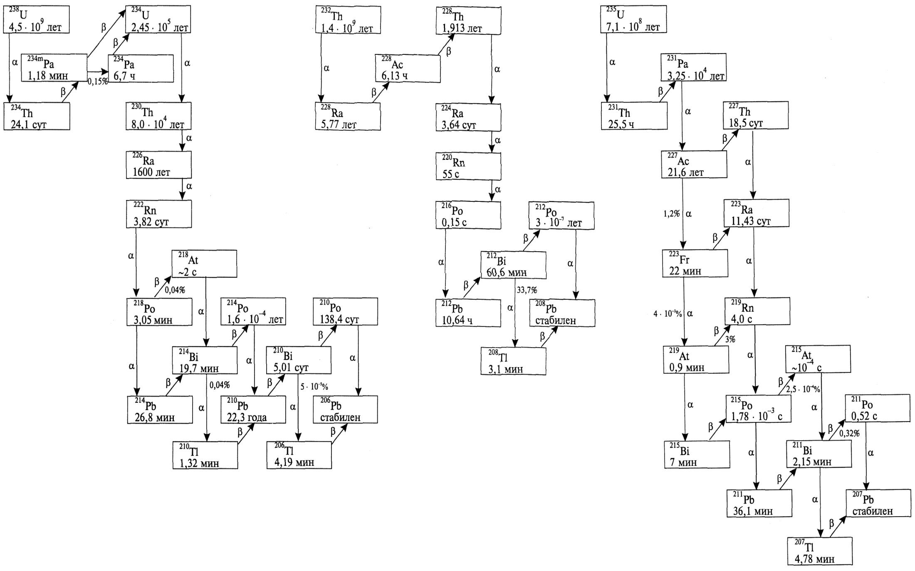
Notes:
Так, например, после предварительного радиохимического разделения можно получить препарат, содержащий только изотопы радия.
Сразу после разделения суммарная альфа-активность препарата будет определяться активностями @ радия-226 (1600 лет), @ радия-224 (3,64 суток) и @ радия-223 (11,43 суток).
Со временем будут накапливаться дочерние продукты распада этих изотопов радия. При этом, медленнее всего будут накапливаться ДПР 226-радия, скорость их накопления зависит от периода полураспада @ радона-222 (3,82 сут.). Альфа-активность, обусловленная излучением радия-224 и его ДПР достигнет максимума через 30-40 часов, что обусловлено периодом полураспада @ свинца-212 (10,64 часа) и тем, что период полураспада самого радия-224 почти в три раза меньше. Со временем активность, обусловленная излучением радия-224 и его ДПР будет снижаться.
ДПР радия-223 характеризуются периодами полураспада существенно меньшими, чем период полураспада самого радия-223 (@ самый большой у свинца-211, 36,1 мин). Поэтому суммарная альфа-активность обусловленная их излучениями достигнет максимума уже через 3-4 часа и в дальнейшем будет только снижаться.

Slide 27
Notes:
Активности любого из ДПР можно оценить в соответствии с законами радиоактивного распада и накопления. @ Поэтому можно выразить суммарную альфа-активность, измеренную в любой момент времени, как сумму активностей изотопов радия с коэффициентами, учитывающими их распад и накопление и распад их ДПР. Так как в смеси радионуклидов мы имеем три неизвестные нам активности изотопов, достаточным будет измерение суммарной активности препарата в три момента времени. Мы получим систему из трех уравнений с тремя неизвестными.
@ Решением этой системы будут выражения… Коэффициенты К будут определяться соотношением скоростей накопления и распада всех изотопов, участвующих в системе. @

Slide 28
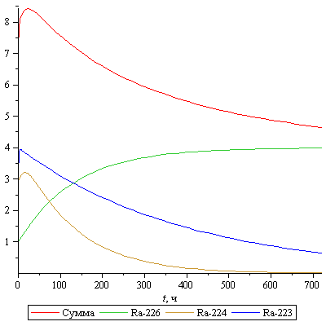
Изменение суммарной альфа-активности смеси изотопов радия
2
1
3
Notes:
На графике представлено изменение альфа-активностей изотопов радия и их ДПР при начальном равенстве активностей изотопов радия 1 и отсутствии в системе их ДПР.
Легко понять, что наиболее выгодным будет измерение суммарной альфа-активности в @ первые-вторые сутки, когда активности радия-223 с ДПР и радия-224 с ДПР близки к максимальным. Второе измерение имеет смысл проводить на @ 10 сутки, когда активность радия-224 с ДПР существенно снизилась, а активность радия-226 с ДПР приближается к максимуму. И, наконец, третье измерение следует делать на @ 30 сутки, когда активность радия-224 с ДПР уменьшается практически до 0, активность радия-223 с ДПР существенно снизилась, а активность радия-226 с ДПР максимальна.
Таким образом, мы можем оценить начальные активности изотопов радия.

